Slide 1
Design Thinking
Prodi Desain Interior
Institut Informatika dan Bisnis Darmajaya

Slide 2
Metode Design Thinking adalah pendekatan kreatif dan inovatif dalam memecahkan masalah dan merancang solusi yang berfokus pada pengalaman pengguna. Metode ini menekankan empat tahap utama:
1. Empathize (berempati)
2. Define (mendefinisikan)
3. Ideate (berideasi)
4. Prototype (membuat prototipe)
5. Test (menguji)

Slide 3
1. Empathize (Berempati): Tahap ini melibatkan pemahaman mendalam tentang pengguna dan masalah yang dihadapi. Tim desain berusaha memahami kebutuhan, keinginan, dan tantangan pengguna melalui observasi, wawancara, dan pengumpulan data. Tujuan utama tahap ini adalah mengembangkan empati dengan pengguna dan memahami konteks penggunaan yang sebenarnya.

Slide 4
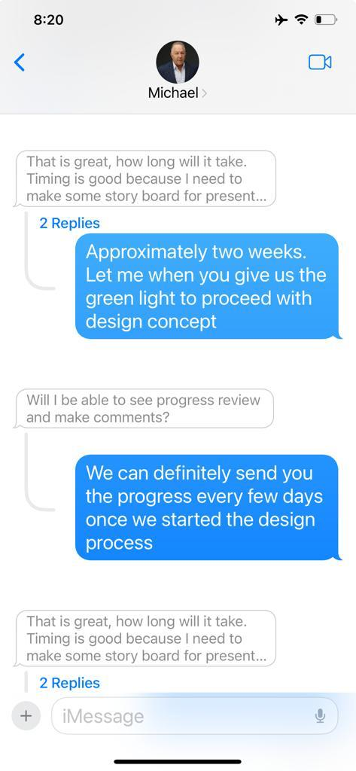
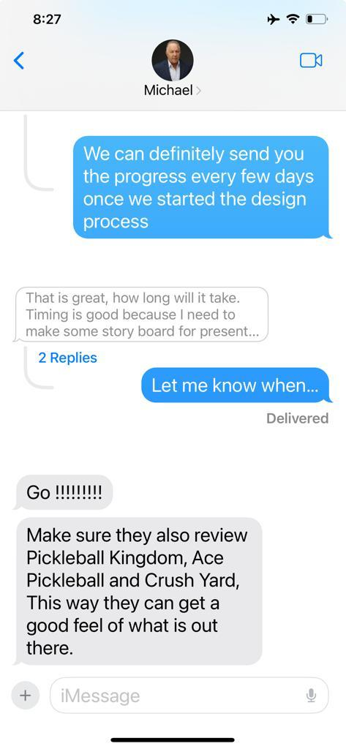
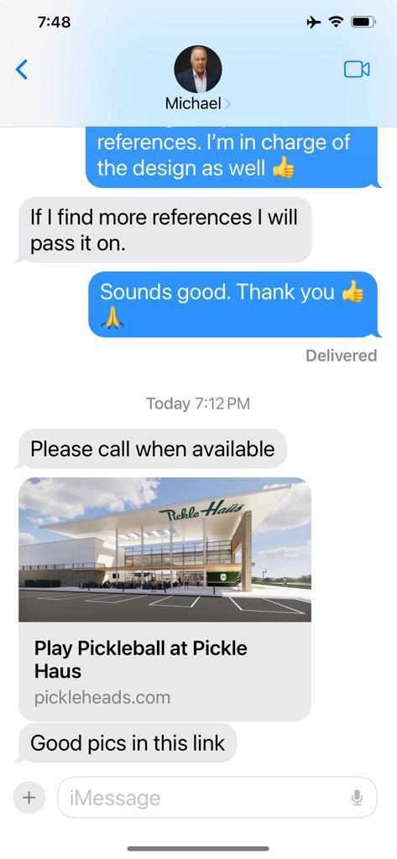
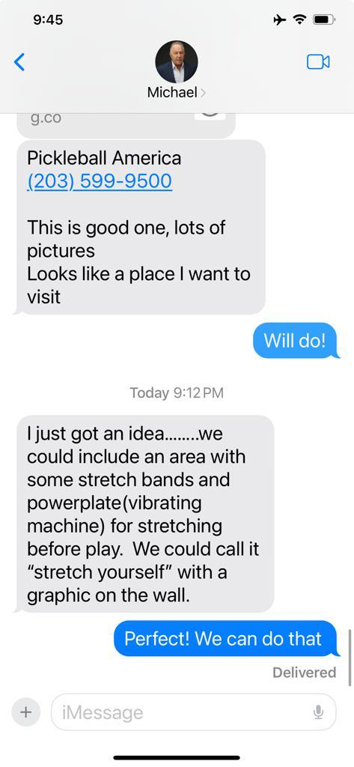

Slide 5
2. Define (Mendefinisikan): Pada tahap ini, tim desain menganalisis data yang telah dikumpulkan dan merumuskan permasalahan yang berfokus pada pengguna. Definisi masalah yang jelas dan terperinci membantu tim untuk memfokuskan upaya kreatif mereka pada solusi yang relevan dan signifikan.

Slide 6
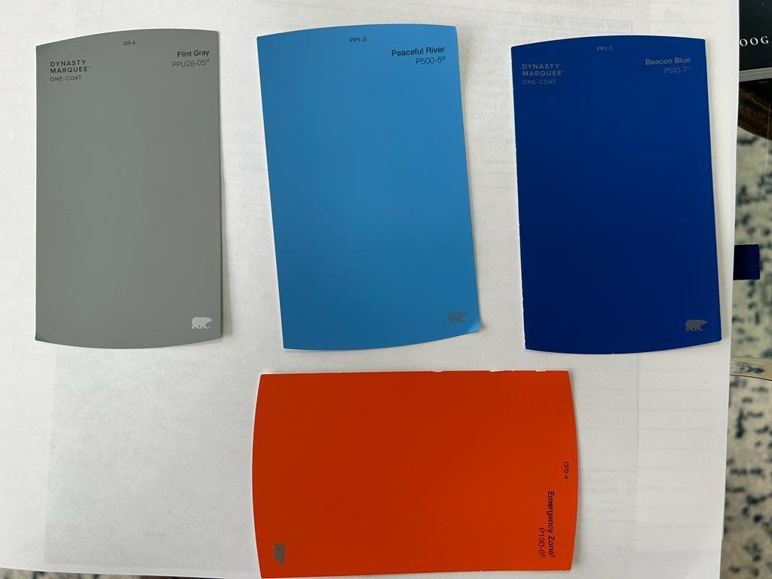
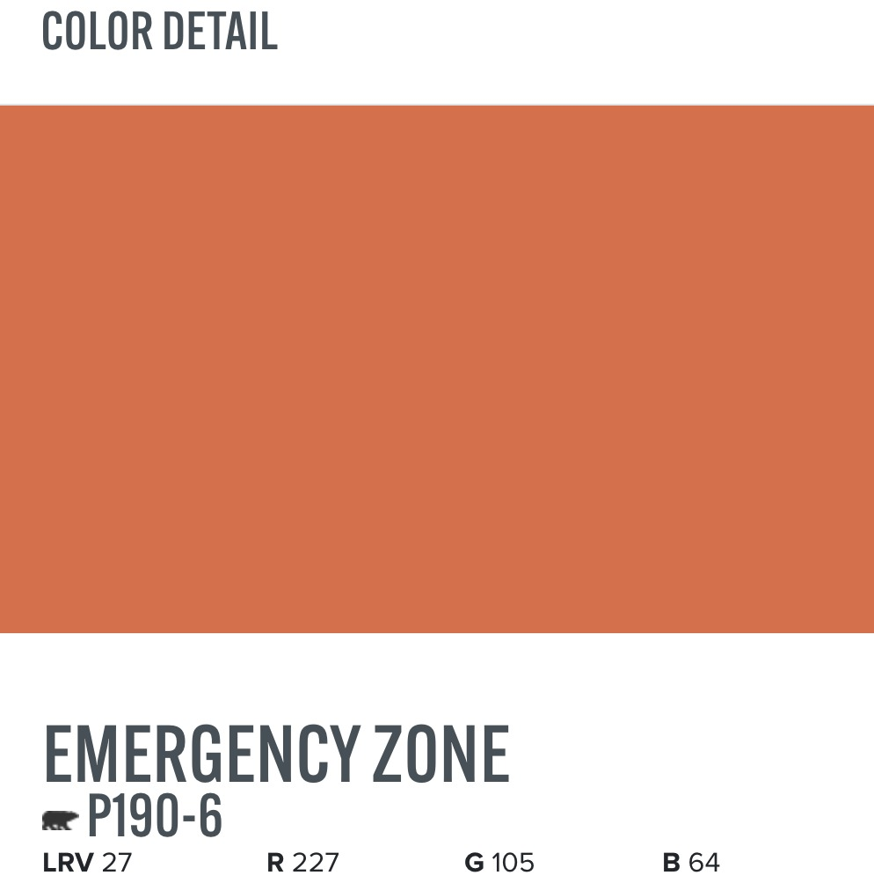

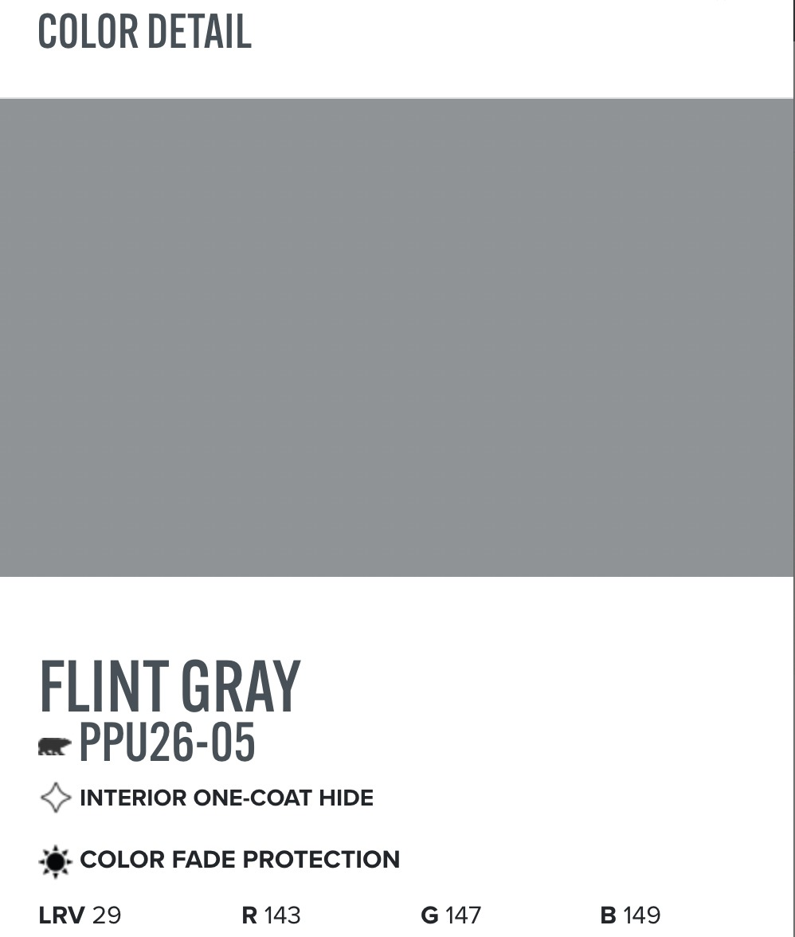
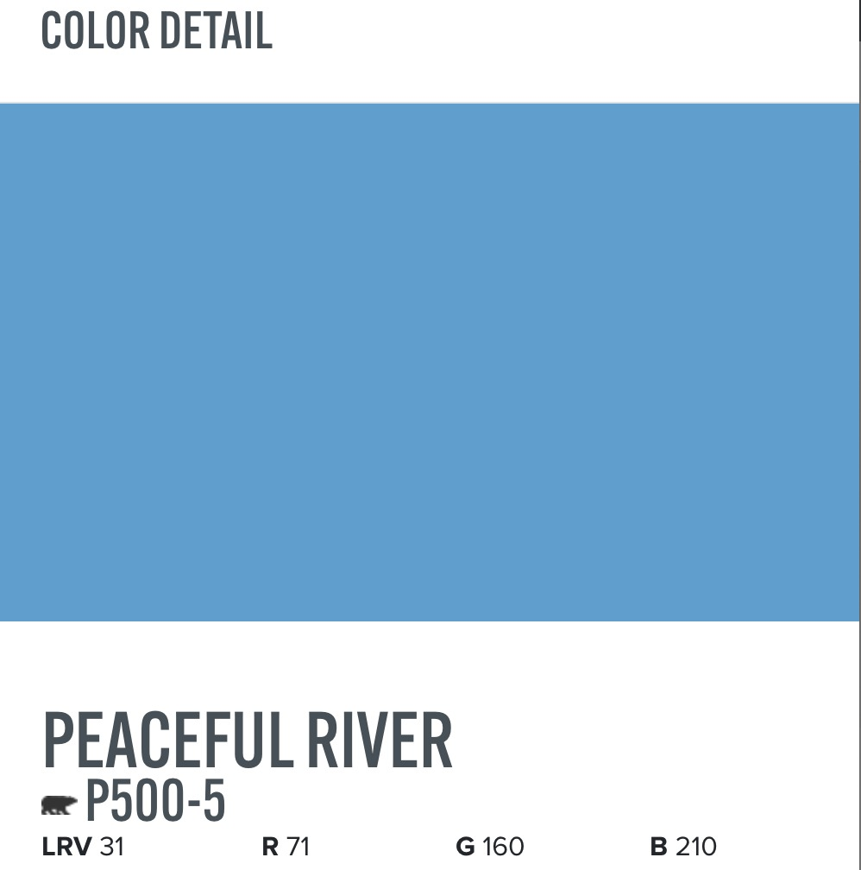

Slide 7
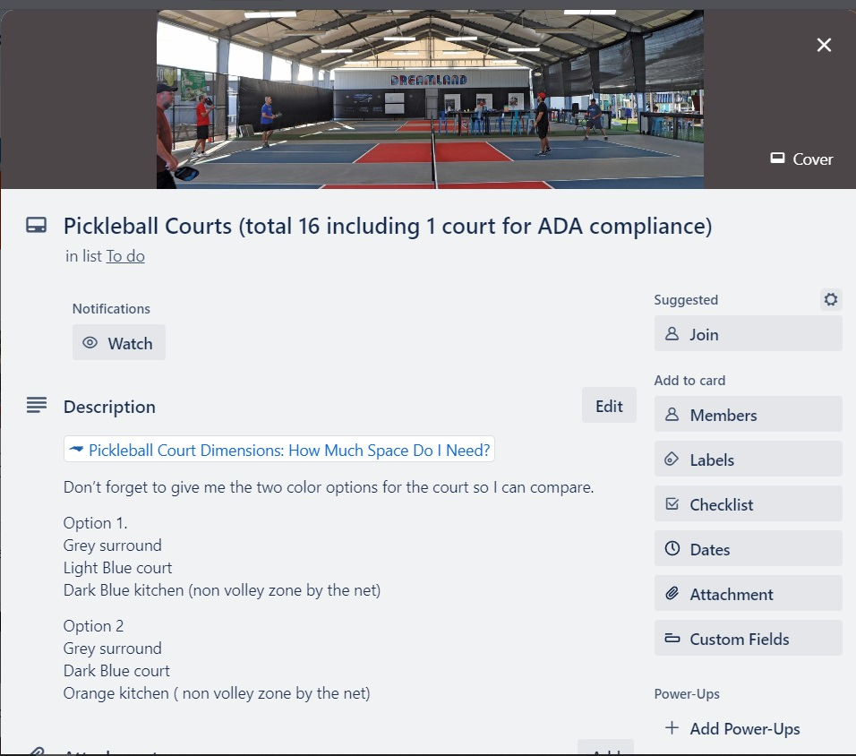

Slide 8
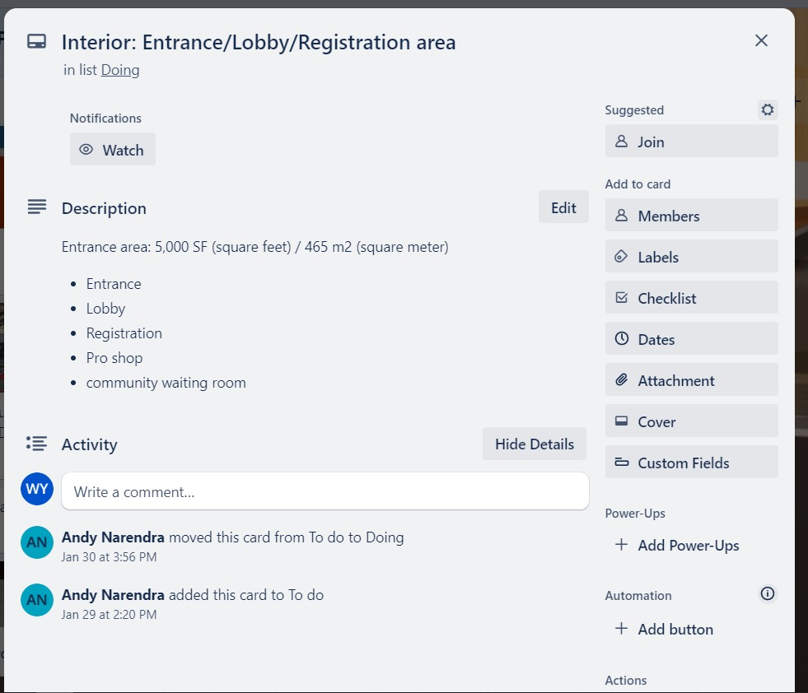

Slide 9
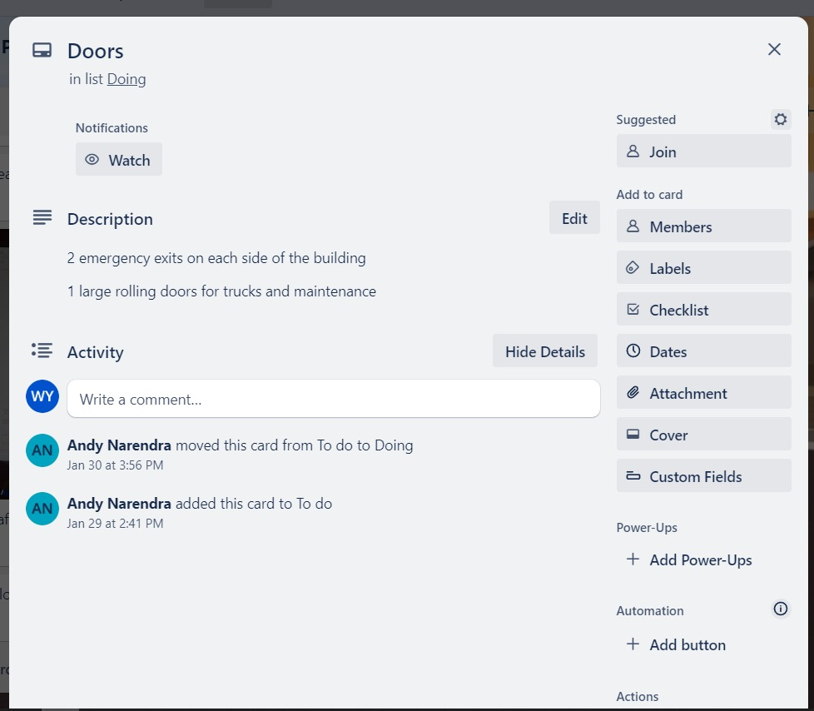

Slide 10
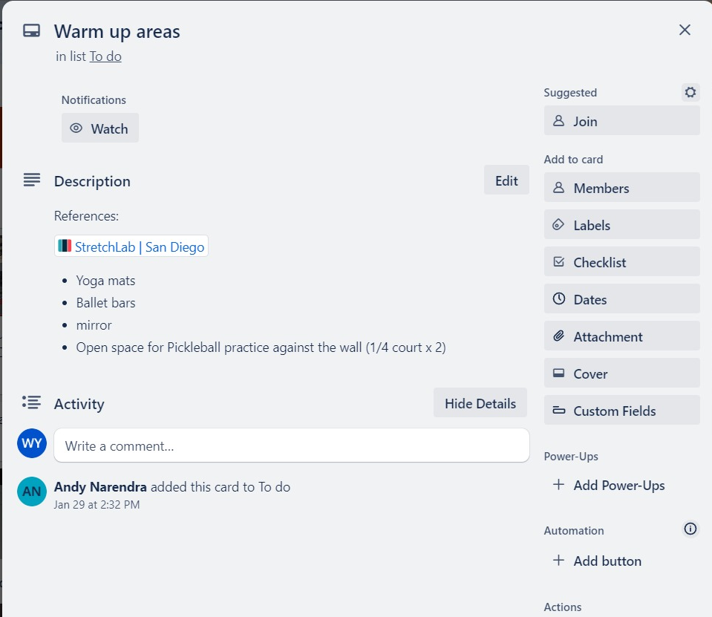

Slide 11
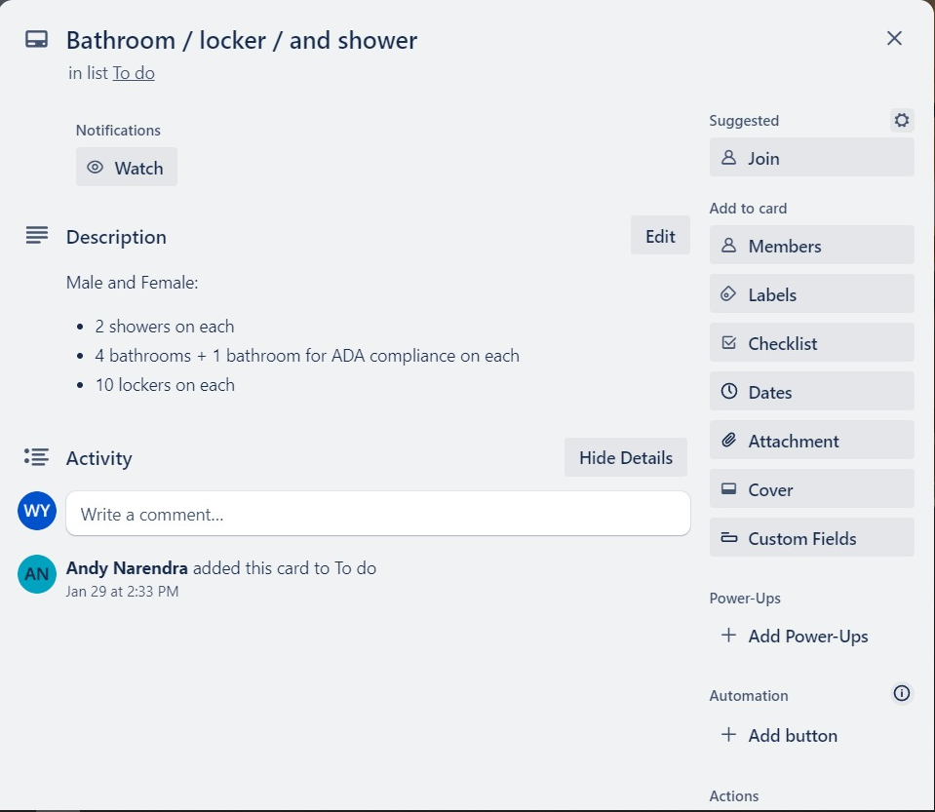

Slide 12
3. Ideate (Berideasi): Tahap ini melibatkan pembangkitan ide-ide kreatif untuk menemukan solusi yang inovatif. Tim desain menggunakan berbagai teknik, seperti brainstorming, mind mapping, dan gambaran konseptual, untuk menghasilkan sejumlah ide yang beragam. Pada tahap ini, tidak ada batasan atau penilaian kritis terhadap ide-ide yang dihasilkan.

Slide 13
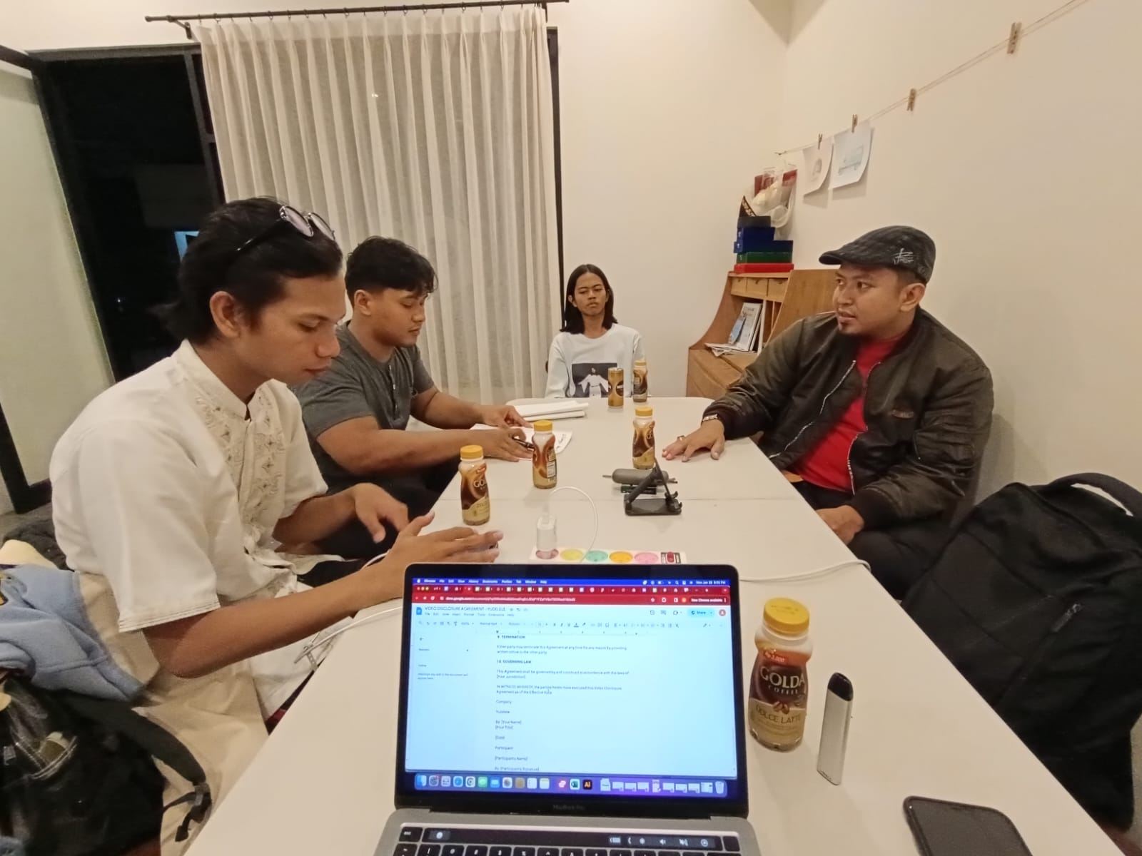

Slide 14
Retro Groovy adalah istilah yang menggabungkan dua konsep utama: "retro" dan "groovy". Retro merujuk pada gaya atau estetika yang terinspirasi dari masa lampau, khususnya dari tahun 1960-an hingga 1980-an. Retro sering kali mencakup elemen desain, pola, warna, dan gaya yang populer pada masa itu.
Sementara itu, "groovy" adalah istilah yang awalnya muncul pada tahun 1960-an dan 1970-an untuk menggambarkan sesuatu yang menarik, keren, atau memikat secara artistik atau musikal. Istilah ini sering dikaitkan dengan gaya hidup dan budaya pop zaman itu yang menekankan kebebasan ekspresi, warna-warni, dan semangat yang optimis.

Slide 15

Ketika kedua konsep ini digabungkan, "retro groovy" mengacu pada gaya atau estetika yang mengambil inspirasi dari gaya retro yang menarik, berenergi, dan menyenangkan. Ini mencakup penggunaan warna-warna cerah, pola yang mencolok, tipografi yang khas, dan elemen desain lainnya yang terinspirasi dari era retro. Retro Groovy sering kali menghadirkan kesan yang funky, menyenangkan, dan penuh semangat.
Secara keseluruhan, Retro Groovy adalah gaya atau estetika yang menggabungkan elemen-elemen retro dan vibe yang groovy, menghasilkan tampilan yang bersemangat, berwarna-warni, dan mengingatkan pada era yang lalu. Gaya ini sering digunakan dalam desain grafis, mode, dekorasi, dan media lainnya untuk menciptakan pengalaman visual yang ceria dan mengundang kenangan nostalgik.

Slide 16
Olimpiade Musim Panas adalah ajang olahraga multi-disiplin terbesar di dunia yang diadakan setiap empat tahun sekali. Olimpiade ini merupakan acara yang paling bergengsi dalam dunia olahraga dan melibatkan ribuan atlet dari berbagai negara yang berkompetisi dalam berbagai cabang olahraga.
Selain kompetisi olahraga, Olimpiade Musim Panas juga memiliki upacara pembukaan dan penutupan yang spektakuler. Upacara pembukaan biasanya melibatkan pertunjukan seni dan budaya dari tuan rumah serta prosesi masuknya para atlet dari berbagai negara dengan membawa bendera negaranya masing-masing. Upacara penutupan biasanya menghormati para atlet dan memperingati prestasi mereka selama Olimpiade.

Slide 17
Selama bertahun-tahun, Olimpiade Musim Panas telah menghasilkan momen ikonik, kisah inspiratif, dan atlet-atlet legendaris yang menjadi ikon dalam dunia olahraga. Olimpiade Musim Panas menjadi ajang yang mengumpulkan berbagai budaya, negara, dan atlet-atlet terbaik di dunia untuk merayakan semangat olahraga, persahabatan, dan perdamaian.
Setiap Olimpiade Musim Panas memiliki tuan rumah yang berbeda-beda, memberikan kesempatan kepada berbagai negara untuk menjadi tuan rumah ajang olahraga paling megah di dunia tersebut.

Slide 18
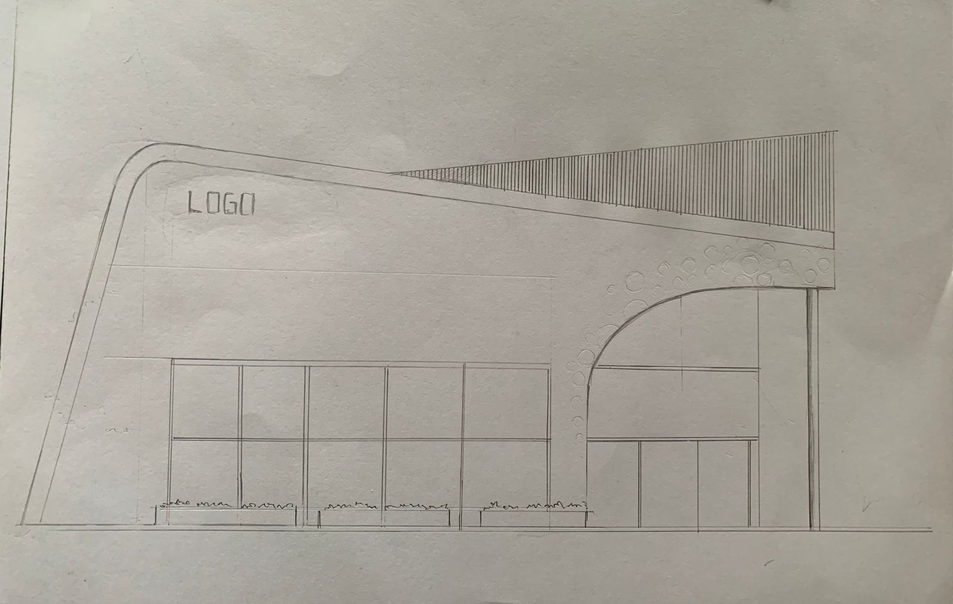
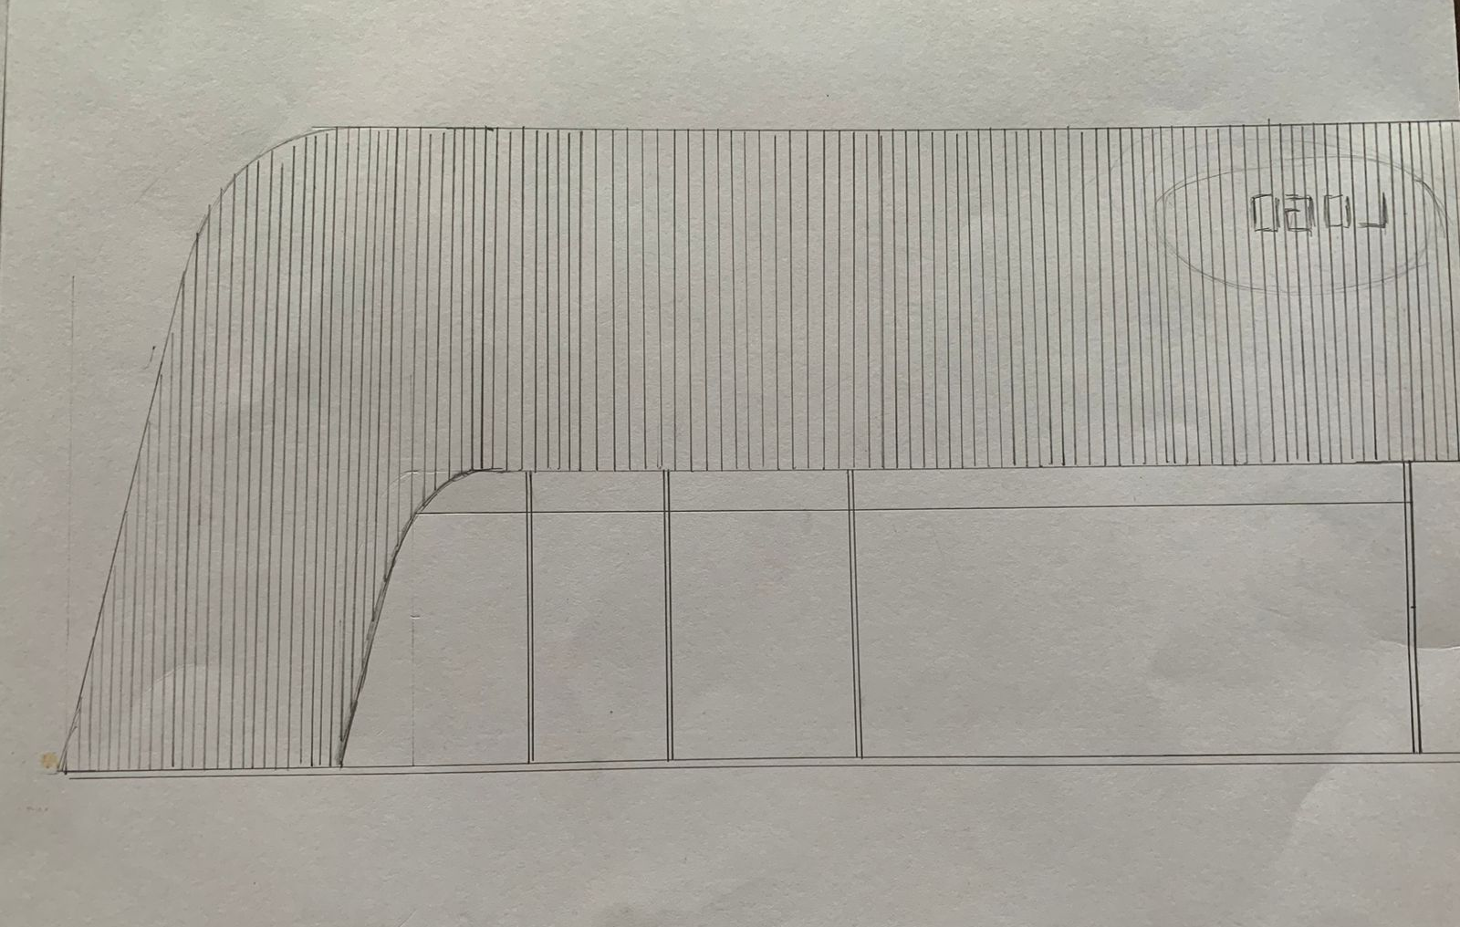

Slide 19
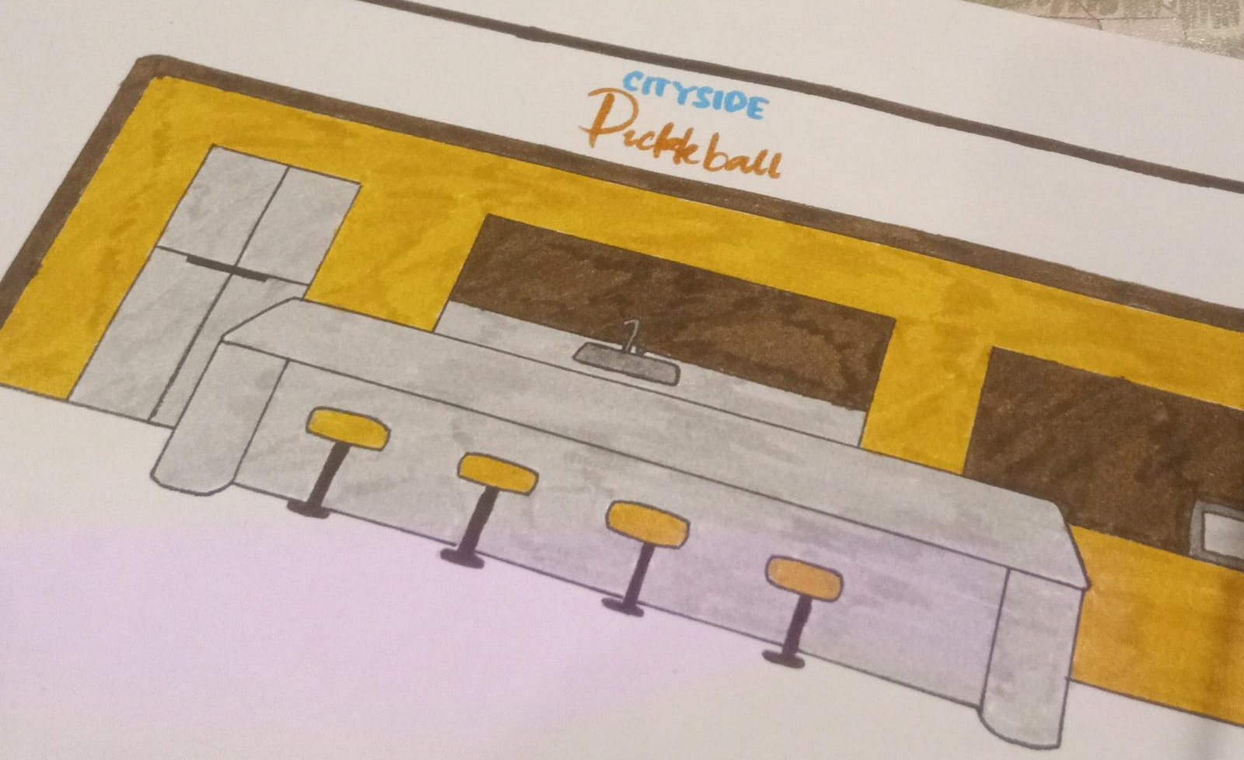
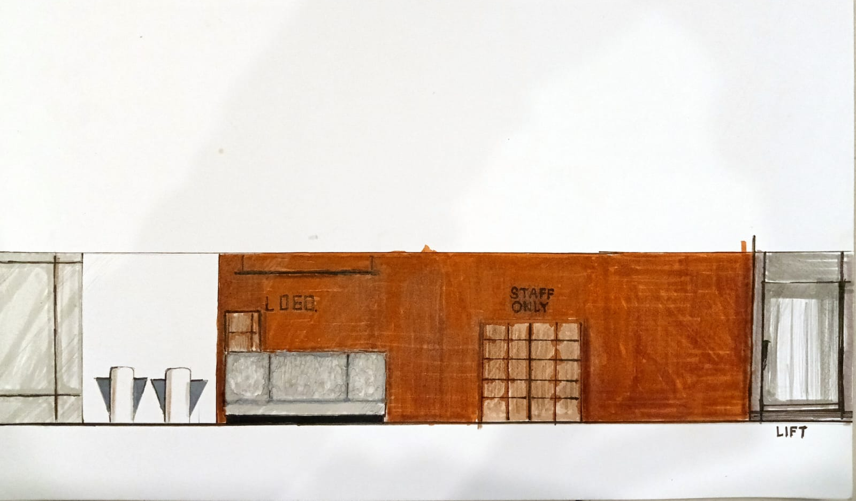
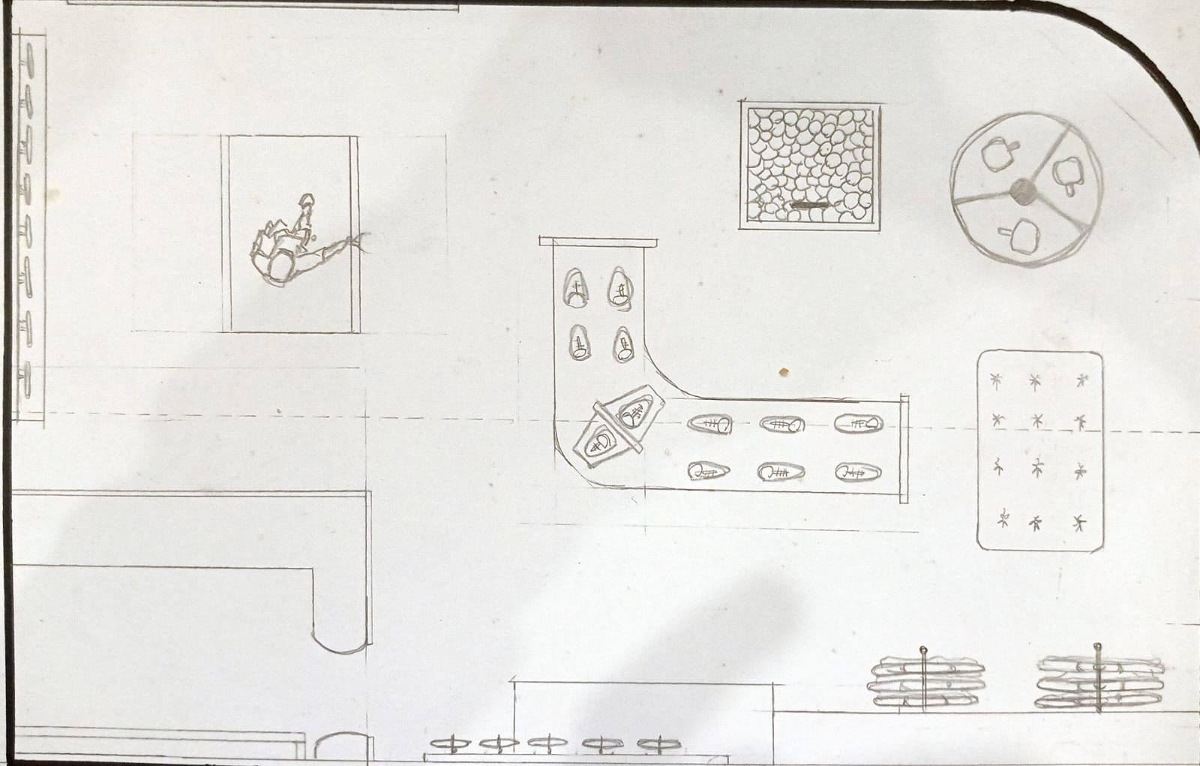
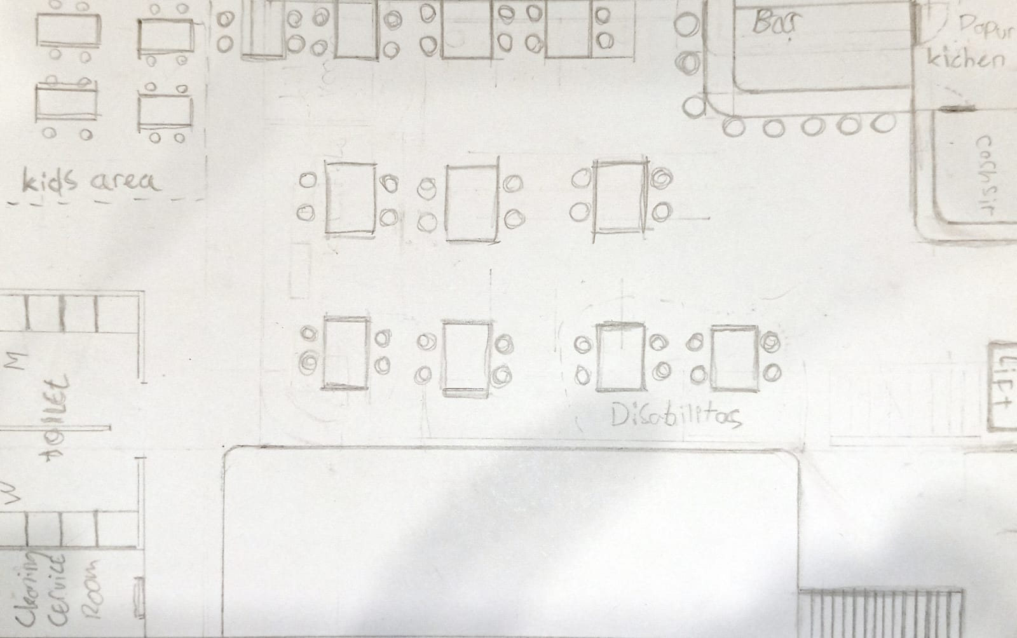

Slide 20
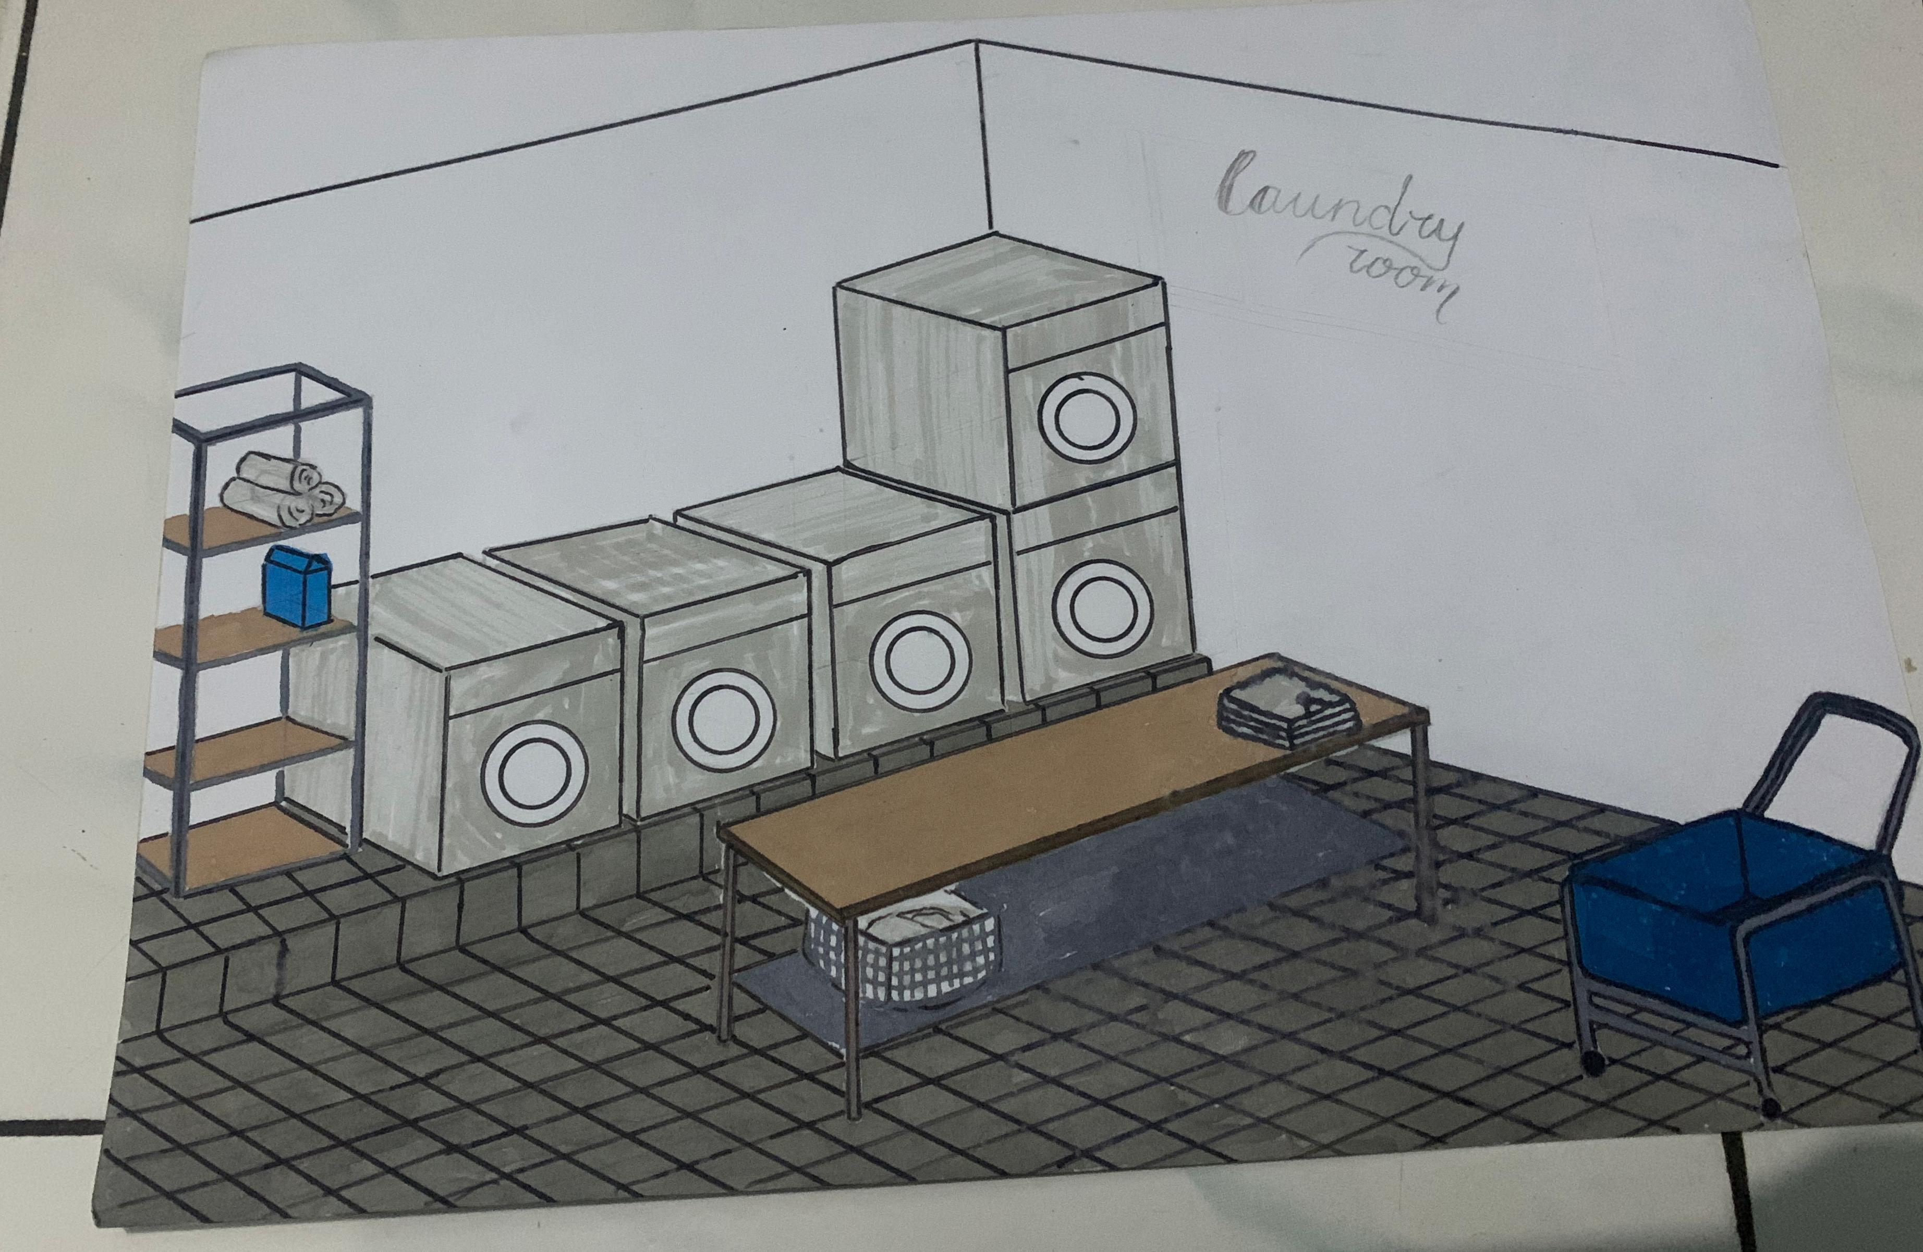
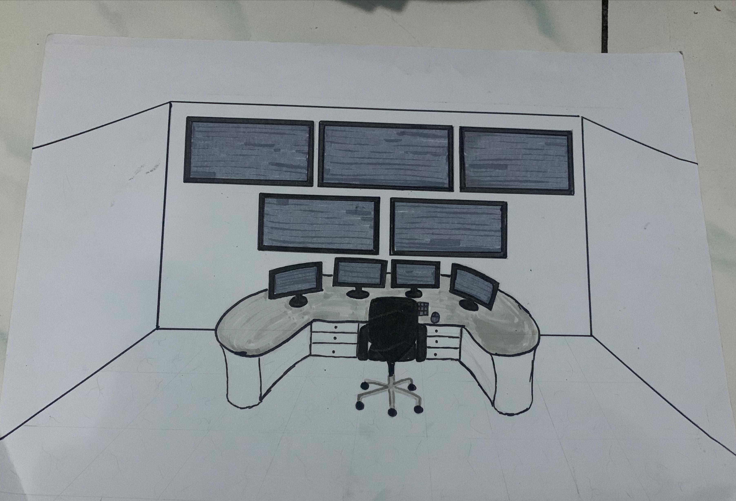

Slide 21
4. Prototype (Membuat prototipe): Tahap ini melibatkan pembuatan prototipe sederhana yang merepresentasikan solusi yang diusulkan. Prototipe dapat berupa model fisik, storyboard, atau bahkan mock-up digital. Tujuan utama tahap ini adalah untuk menguji dan mendapatkan umpan balik awal dari pengguna terkait dengan konsep solusi yang diusulkan.

Slide 22
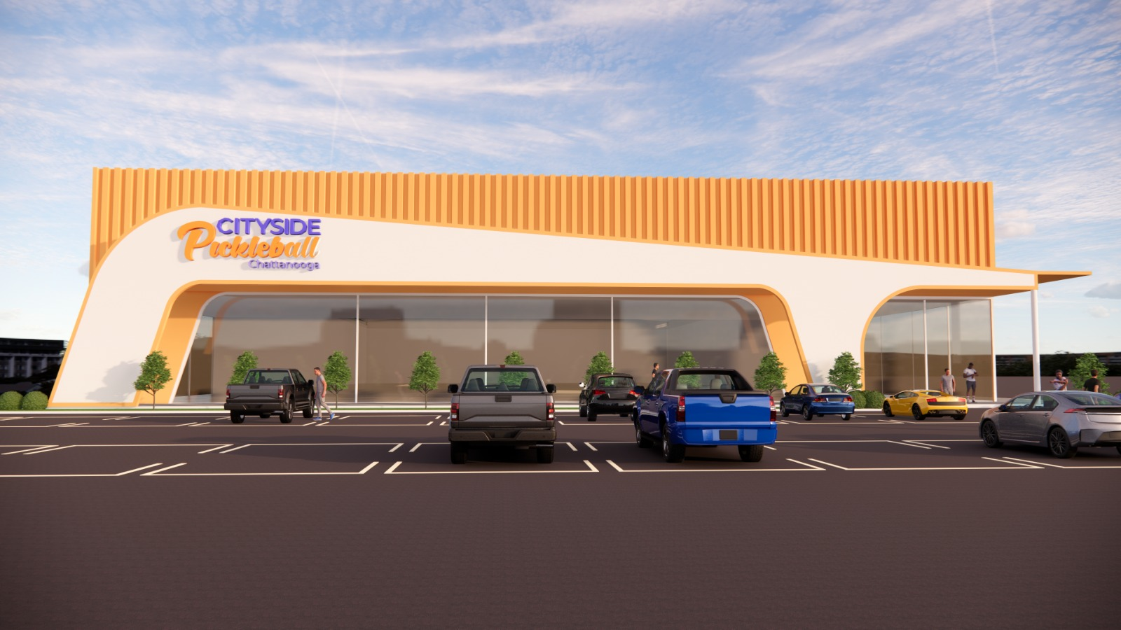

Slide 23
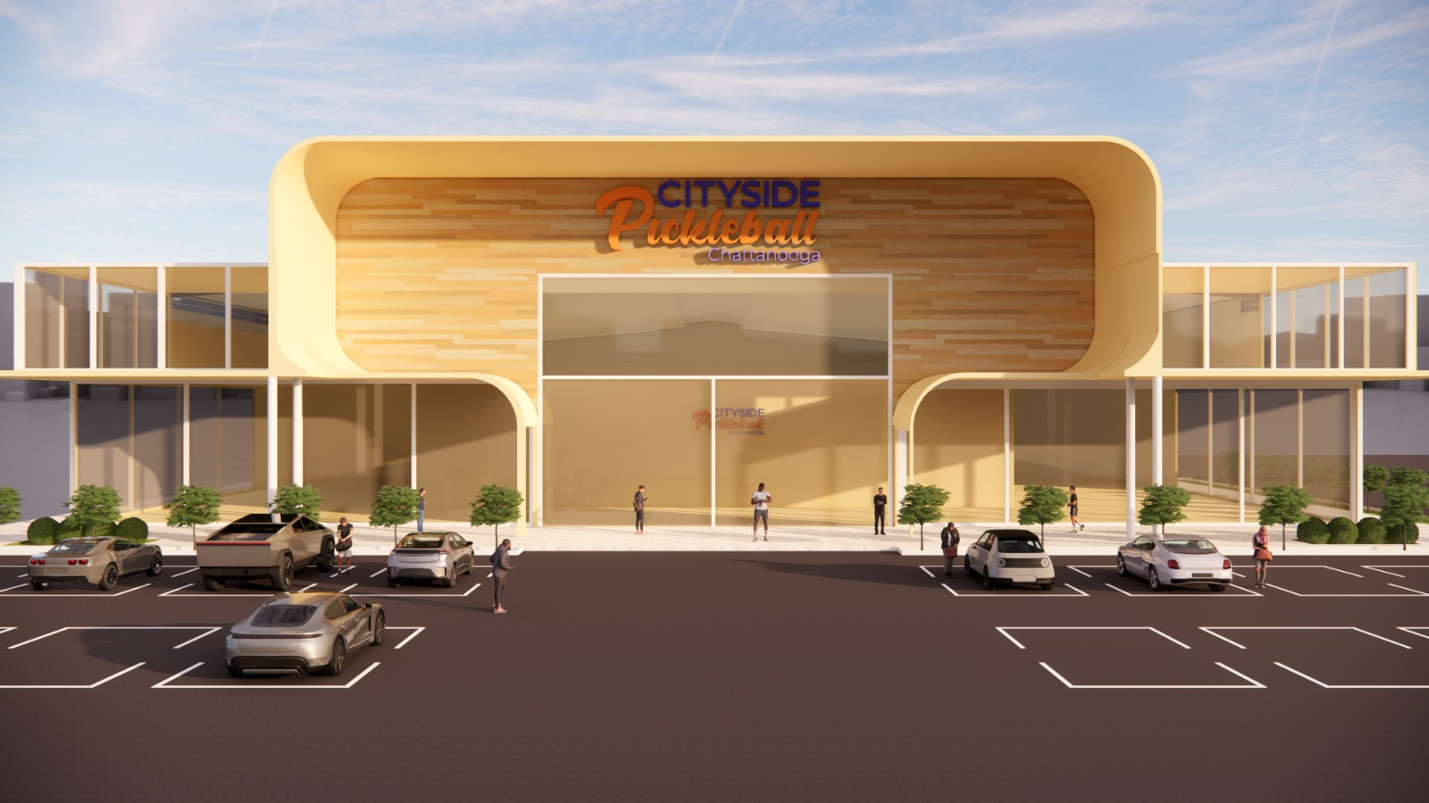
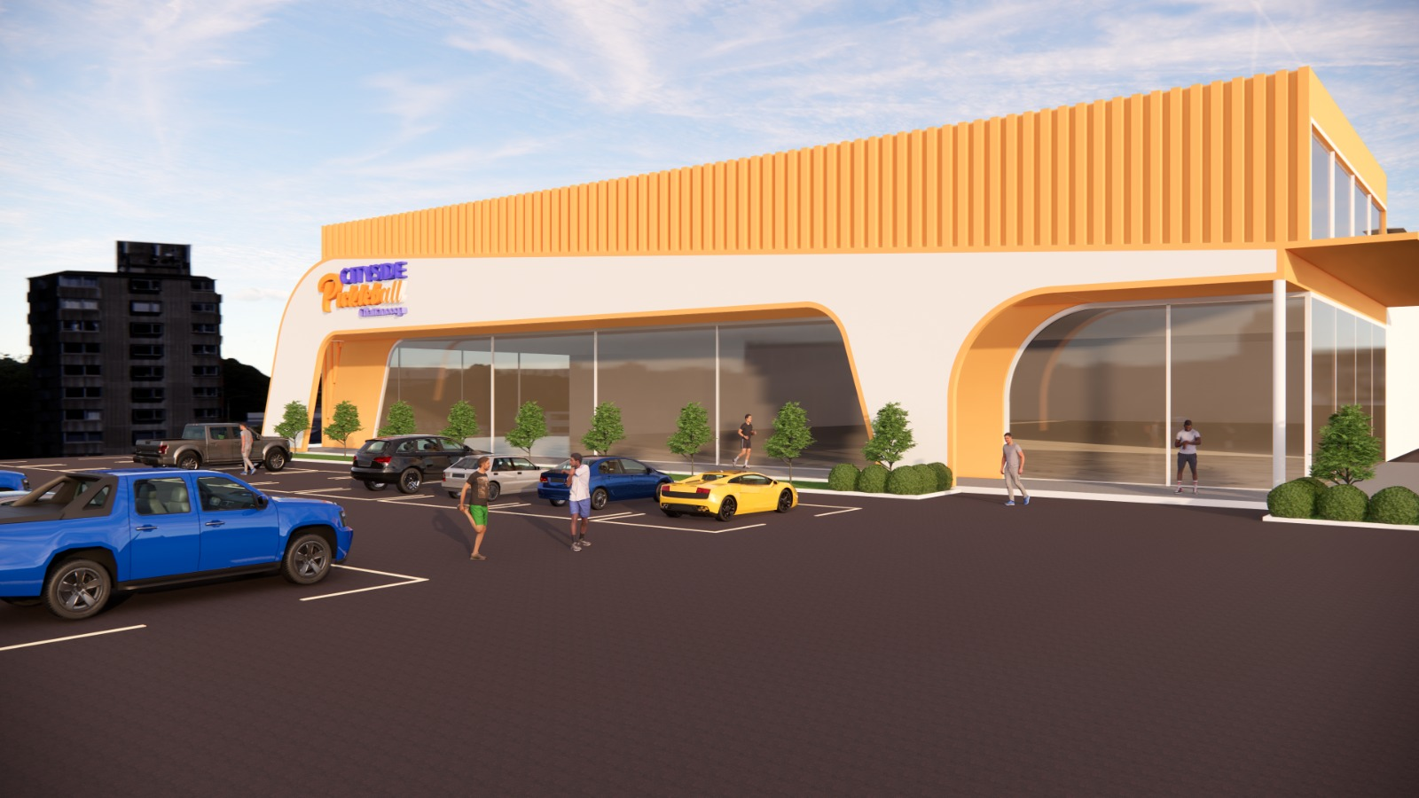
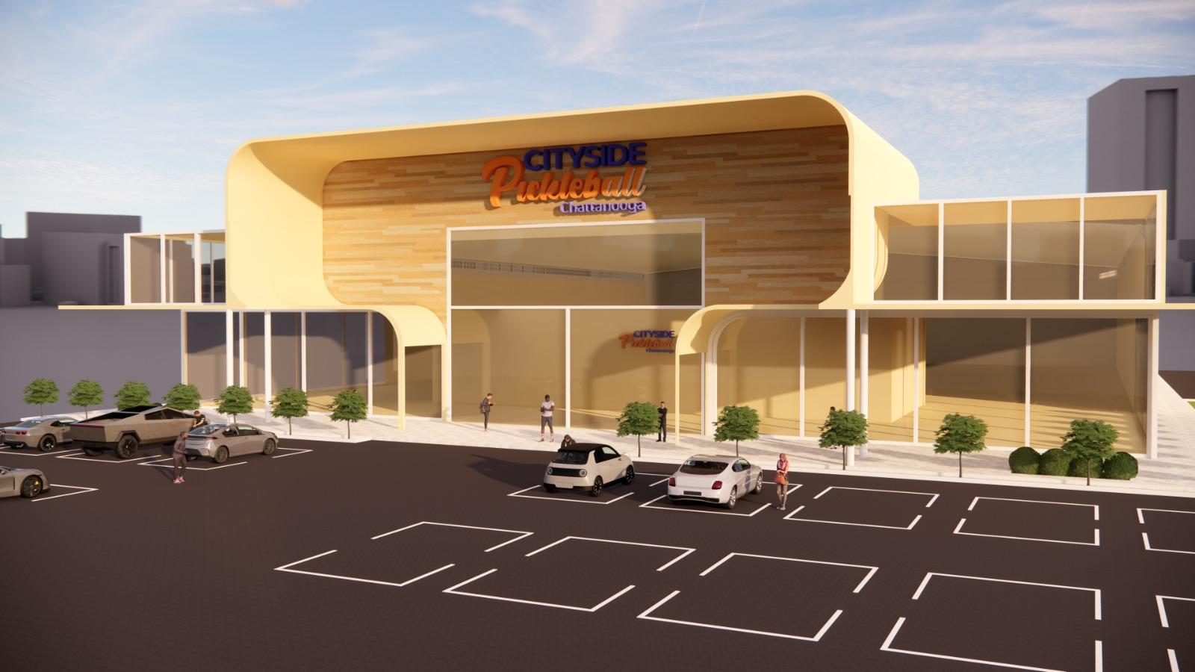
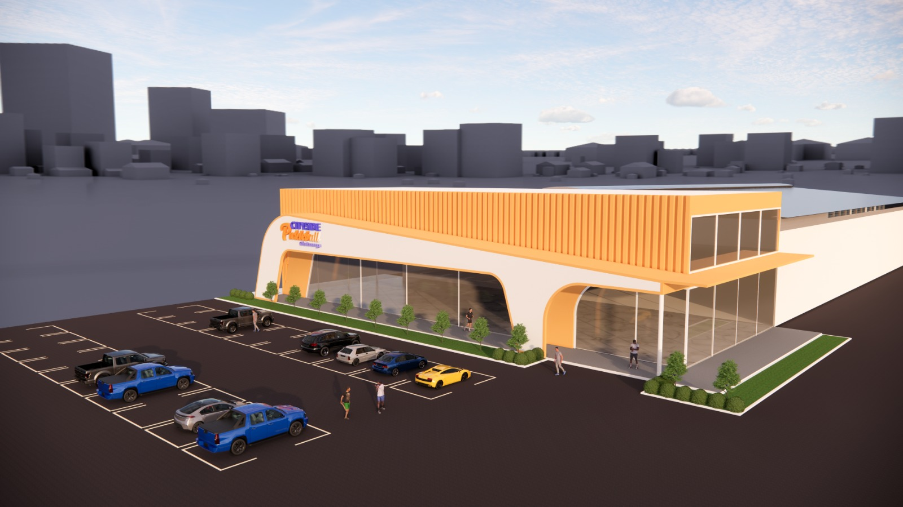

Slide 24
5. Test (Menguji): Tahap terakhir adalah menguji prototipe dengan pengguna yang relevan. Tim desain mengamati dan berinteraksi dengan pengguna untuk memahami bagaimana mereka berinteraksi dengan prototipe dan mengumpulkan umpan balik mereka. Hasil pengujian ini digunakan untuk memperbaiki dan memperbaiki solusi, serta menghasilkan iterasi yang lebih baik.

Slide 25
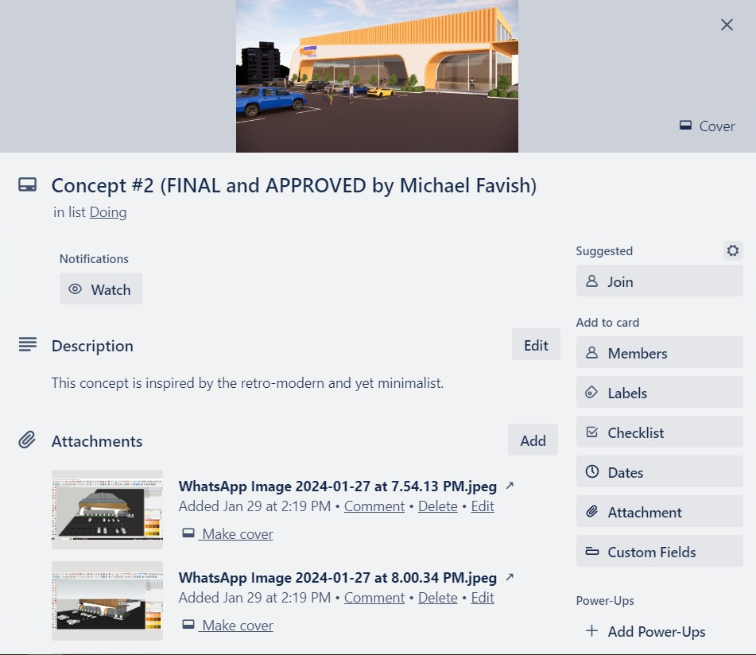

Slide 26
Terima Kasih

